Slide 1

[자바(JAVA) 안드로이드 웹 & 앱 개발자 과정]
최종프로젝트 2조 [ 4S ]
조장 : 전성환
팀원 : 전상만, 문성하, 임선미

Slide 2



Slide 3


Foret : (프랑스어) 숲,삼림,많음, 뒤얽힘
필요한 스터디를 찾고, 새로운 사람들을 만날 수 있는 스터디 커뮤니티 앱

Slide 4


프로젝트 개발 개요
데이터 구조
앱소개& 시연
피드백
Notes:
목차

Slide 5

프로젝트 개발 개요

Slide 6




프로젝트 목표
궁극적인 목표
모든 클라이언트가 하나의 서버에서 안드로이드 앱을 통해 서로 성공적으로 데이터를 주고 받을 수 있게 하는 것
Client의 통신
안드로이드 앱
Client
Server
Oracle DataBase 구축
Spring Framework
데이터베이스 서버(Web)기반 다지기
Notes:
DataBase 구축 후 Spring Framework를 통하여 데이터베이스 서버(Web)기반을 다지고 안드로이드 앱을 통해 client와 통신을 한다.

Slide 7

개발 배경
01
온라인 매체의 발달
오프라인과 온라인의 경계가 허물어짐
스터디 모임
02
코로나 바이러스 이슈
온라인 스터디 모임의 필요성
온라인 커뮤니티와
온라인 수단 성장 가속화

Slide 8


What is “Foret”?
forest
at
“모임”+“장소”
(프랑스어) 숲,삼림,많음, 뒤얽힘
나에게 필요한 스터디를 찾고, 새로운 사람들을 만날 수 있는 스터디 커뮤니티 모임(포레)앱

Slide 9
What is “Foret”?
<게시판, 채팅>
모든 데이터가
기록, 저장
<포레 찾기>
<포레 만들기>
“Our”
“Every”
<실시간 알림>
“For”
“Rememberable”
“Time”
<모든 포레들>
<커뮤니티>
가입한 포레,
포레 앱 자체
커뮤니티

Slide 10

프로젝트 워크 플로우
아이디어 회의
01
조정
02
소재 선정
06
03
피드백
구성 아이템 선정
05
04
실행
역할분담

Slide 11

프로젝트 타임라인
Google Cloud Platform에 database 서버 구축,
애플리케이션 틀 제작
11.23-11.29
앱 프로토 타입 초안 완성, 기능 구현 작업, 데이터베이스 스프링 작업
Finish.
11.18-11.22
1주차
0주차
3주차
2주차
12.07-12.08
11.30-12.06
디버깅, 최종 점검
앱 세부 기능 구현 작업 ,
스프링 서버(sql) 완성, 데이터 연동, 앱 최종 디자인 작업
소재 선정완료,
역할분담 완료

Slide 12



외부 환경 요소
COVID-19 이슈로 인한 사회적 거리두기 단계에 의해 팀원들은 서로 비대면 환경에서 프로젝트 작업이 이루어짐
01
팀 노션(notion) 페이지 운영
https://www.notion.so/Foret-App-9adac55de18a45969da109b107e096eb
그래서,
우리는
02
구글 스프레드 시트에 작업 스케줄 관리, 기록
https://docs.google.com/spreadsheets/d/1HPuZxzLyMNZ0L0BXqwbWNgR6M8IxWTRHh7t34jZhEcM/edit#gid=0
03
깃(git)을 통한 프로젝트 공동작업 및 버전관리
https://github.com/azqazq195/Project_Foret_APP
04
디스코드, 카카오톡으로 끊임없이 소통, 공유

Slide 13
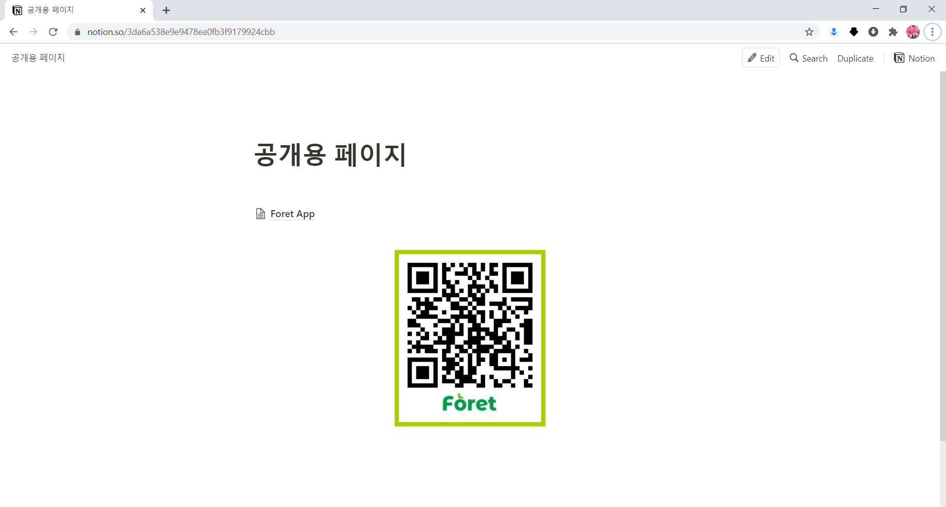
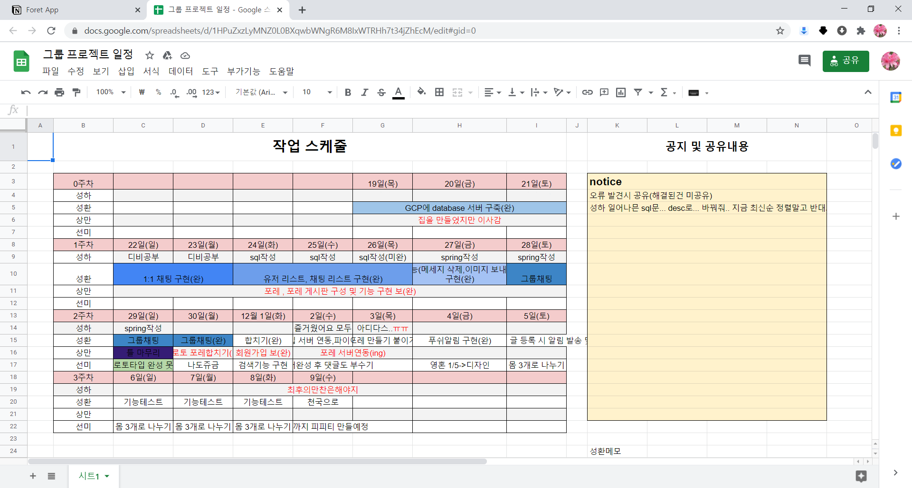
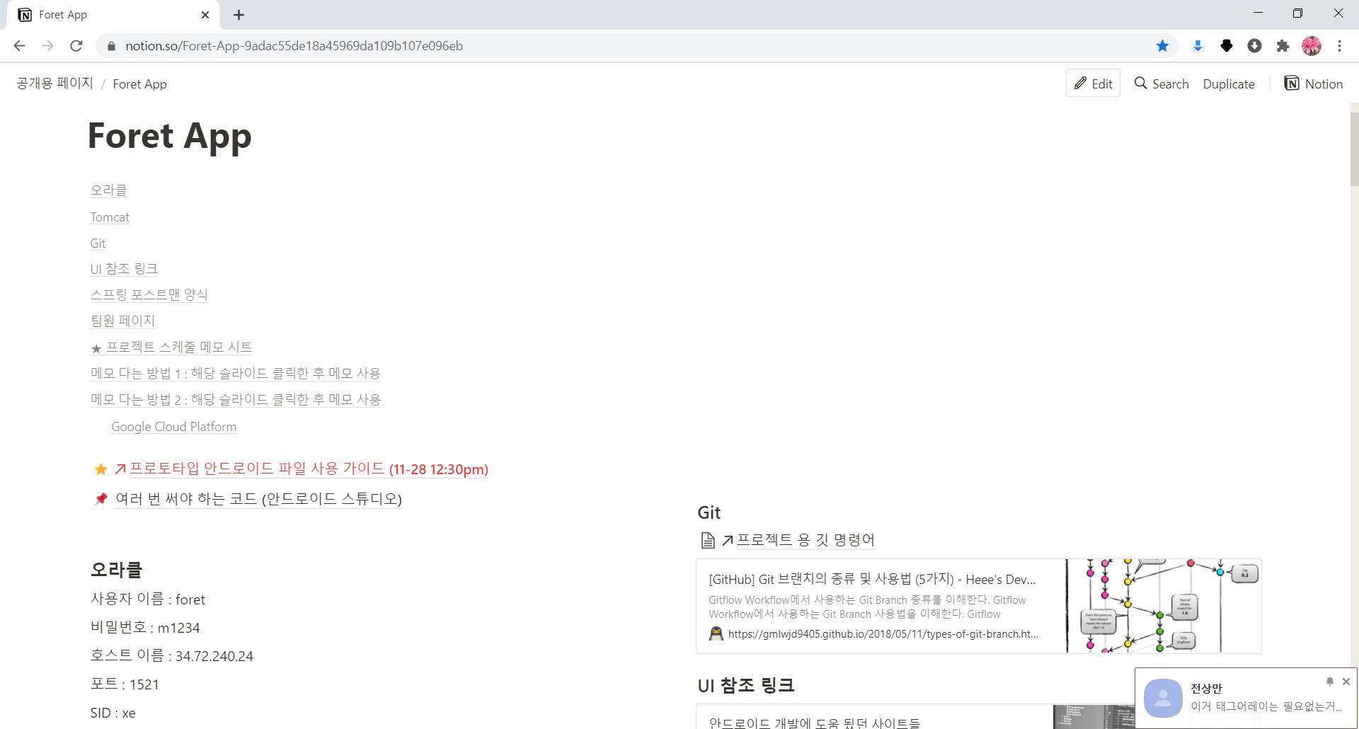
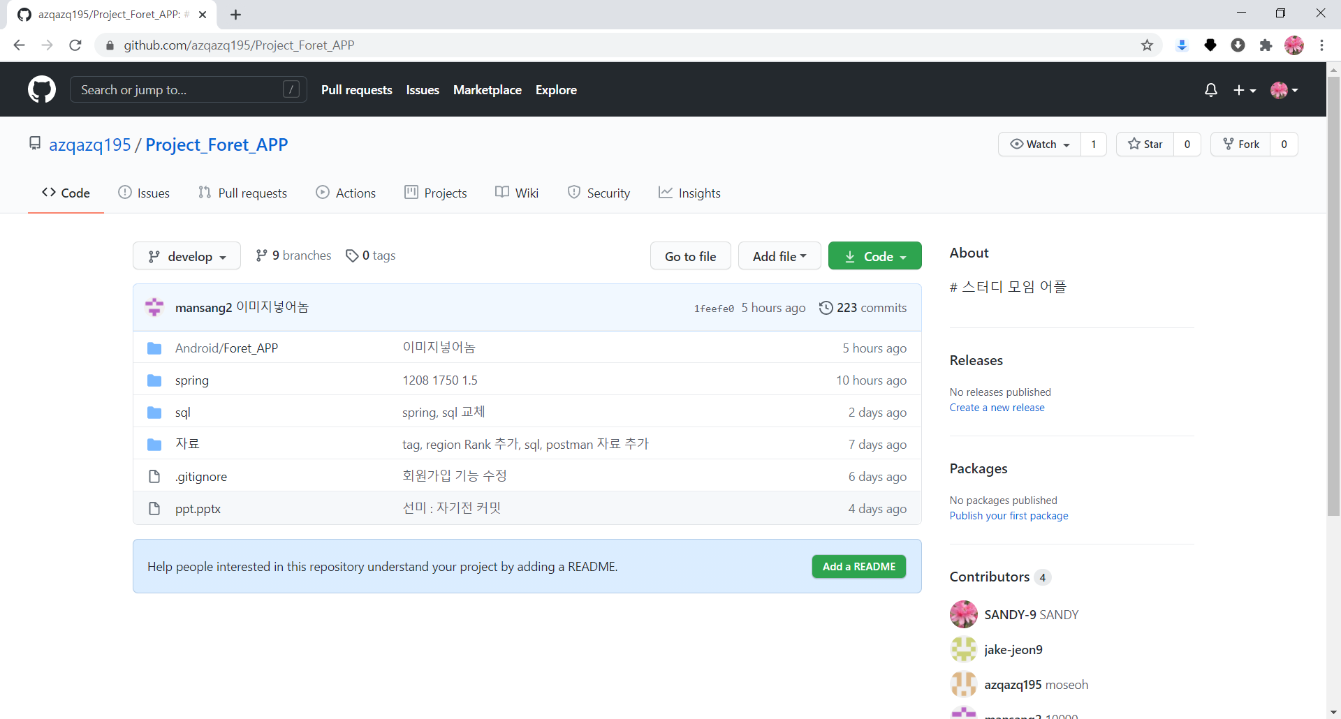
외부 환경 요소
팀 노션(notion) 페이지
구글 스프레드 시트
팀 깃 허브 저장소

Slide 14











개발 환경
개발도구
Spring Framework
SQL Developer
Tomcat
MyBatis
JSON
Postman
Android
Adobe
Photoshop
Firebase
개발언어
OS/ server/ 호스팅 정보
OS : Window/ Linux
Web Server : tomcat
Hosting : Google Cloud Platform

Slide 15
역할 분담
팀장 : 성환
팀원 : 상만
팀원 : 성하
팀원 :선미
서버구축
실시간 데이터 기능구현
앱 기획
틀 제작
기능구현
스프링
DB 관리
기능구현
앱 기획
앱 디자인
기능구현

Slide 16
데이터 처리 구조

Slide 17

앱 데이터 흐름 로드맵
MemberDTO
로그인
회원가입
이름, 닉네임, 생년월일, 이메일 주소, 비밀번호, 지역 정보, 태그 정보, 프로필 사진
내 정보
회원 정보 수정/ 탈퇴
홈
익명 피드
검색/추천
채팅
알림
내가 가입한
포레 정보
게시판 글
삭제/수정/공감
내가 설정한
태그 정보
회원 가입,
포레 공지사항,
새 채팅,
내 게시글 댓글,
내 포레 알림
(새 멤버, 새 글)
포레 채팅
BoardDTO
댓글
삭제/수정
개인 채팅
추천 태그
ForetDTO
TagDTO
포레 가입
추천 포레
포레만들기
검색
생성된 포레

Slide 18

포레 앱 전체 DB 테이블 구조 요약
Meber 테이블
(MemberDTO)
Foret 테이블 (ForetDTO)
포레 정보 관리
Board 테이블 (BoardDTO)
게시판 정보
(익명 게시판, 포레 내부 게시판)
Comment 테이블 (BoardDTO)
게시판 게시글 댓글 관리
연동 : 채팅, 알림
Region 테이블
(Region List)
Tag 테이블
(Region List)

Slide 19
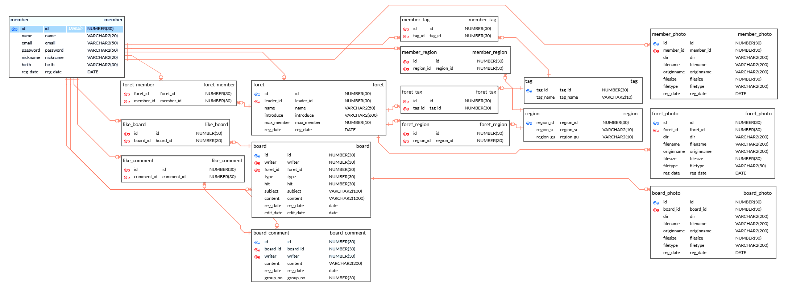
포레 DB 테이블 - Spring
특징
멤버 테이블이 기본키(Primary Key)가 되어 다른 테이블을 외래키(Foreign Key)로 참조
테이블은 분리되어 있지만 데이터 무결성 유지 가능
태그와, 지역 정보 테이블은 독립적으로 데이터만 갖고 있는 테이블
* 무결성 : 데이터가 항상 일관된 값을 갖도록 유지되게 하는 것.

Slide 20

포레 DB 테이블 - Firebase
: 채팅, 알림 기능
projectforet
+
ChatList : 개인 채팅 리스트 항목 자신아이디 : 상대 UID
+
Chats : 채팅방 내용 읽음여부 / 아이템 , 발신자, 수신자, 시간, 아이템 타입 1 - 텍스트 ,2 - 이미지, 3-동영상
+
GroupChats : 그룹별 채팅방 메세지 읽음여부 카운트, 메세지, 발송자, 발송자 이미지, 시간, 타입 1 - 텍스트 ,2 - 이미지, 3-동영상
+
Groups : 그룹명 현재 참여자 / 그룹설명 / 리더 / 맥스인원 / 이름 / 생성일 - 참여자 리스트 (이름 / 합류일 / UID)
+
Notify : 알림 수신자 컨텐츠 / 읽음여부 / 발송자 / 수신자 / 시간 / 알림 타입
+
Tokens : 푸쉬 알림을 위한 디바이스 토큰
+
Users : 포레 회원 가입시 회원정보 저장 이메일.아이디번호 / 가입일 / 마지막 로그인 시간 / 닉네임/ 온라인여부 / 프로필 사진 경로 / UID

Slide 21
앱 소개, 시연

Slide 22
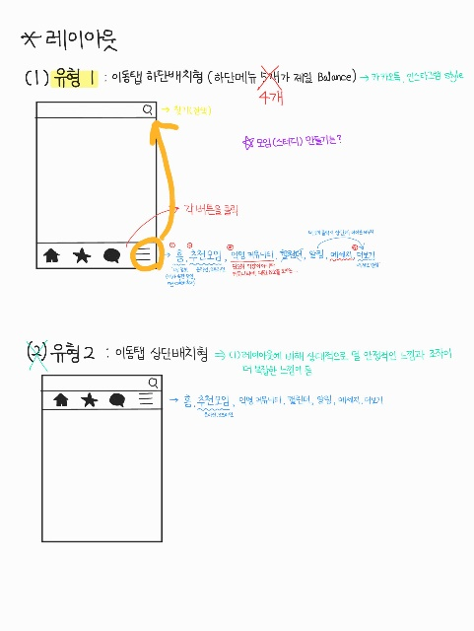
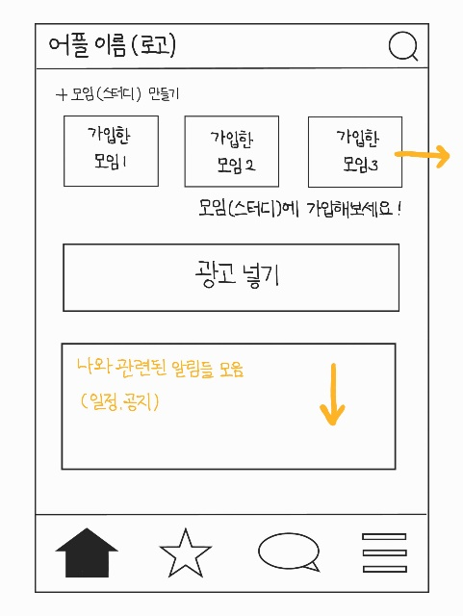
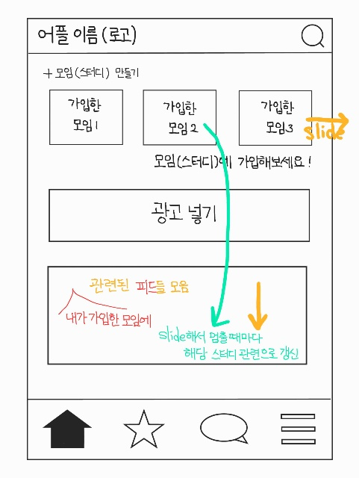
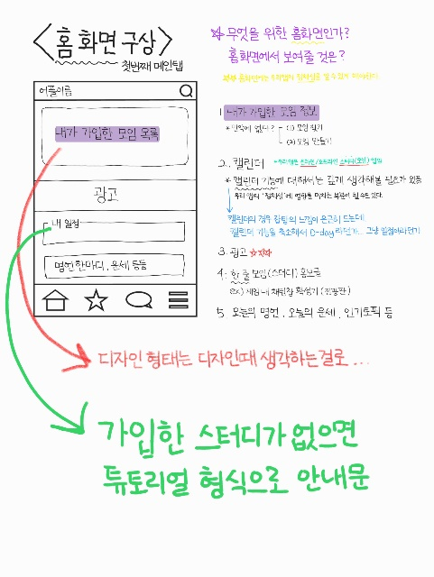
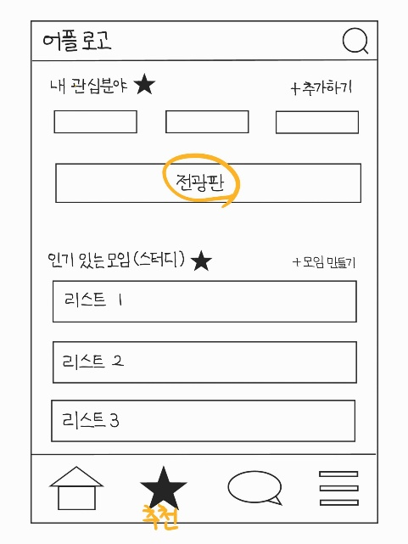
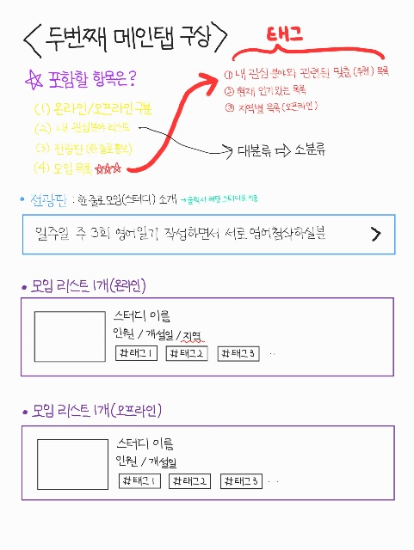
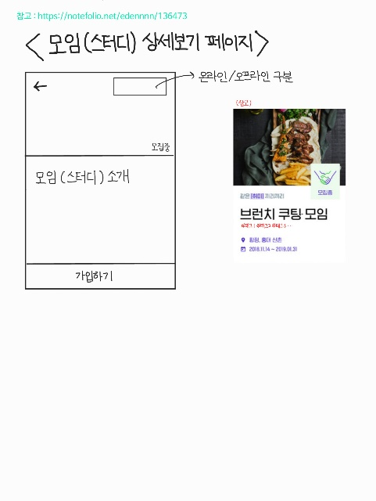
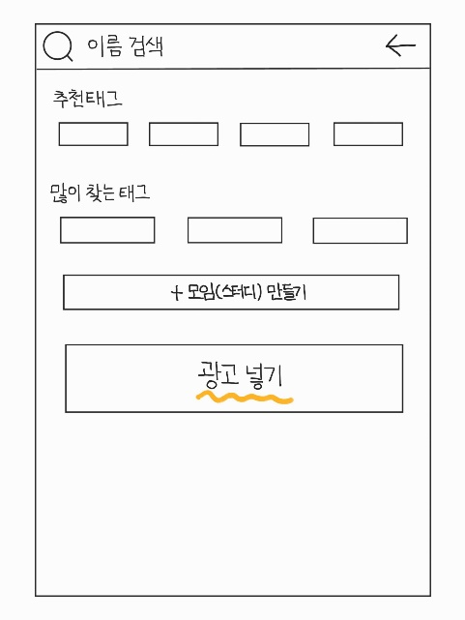
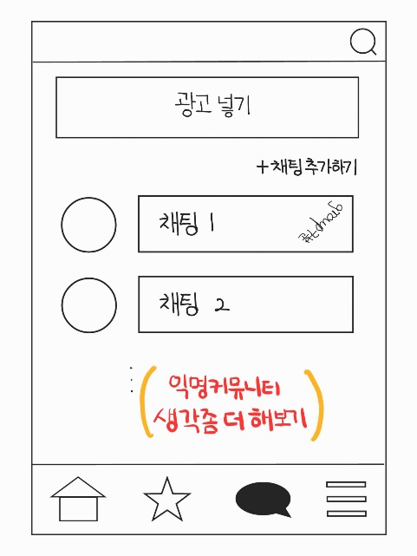
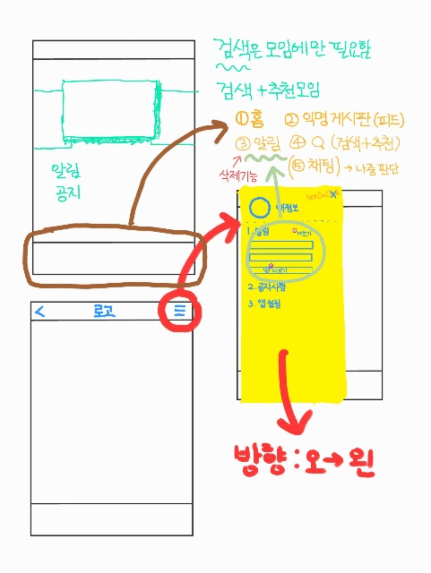
어플 초안 기획(1차)

Slide 23
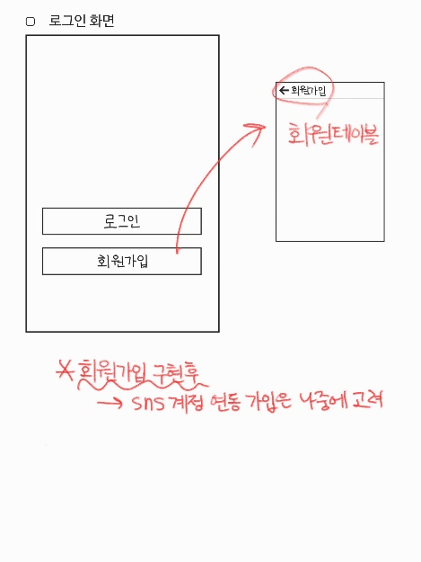
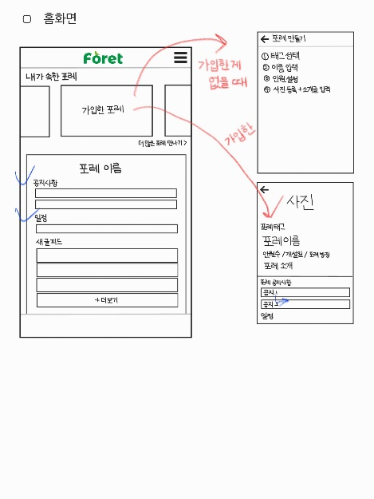
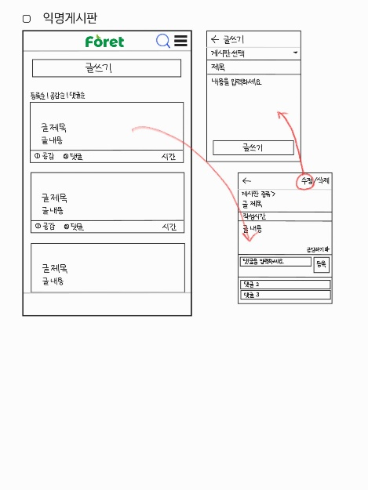
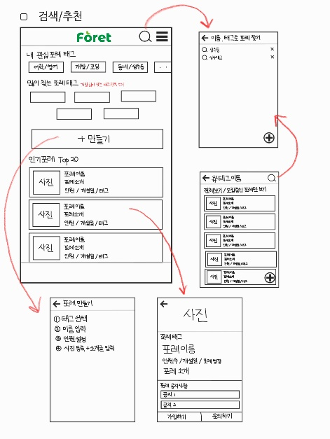
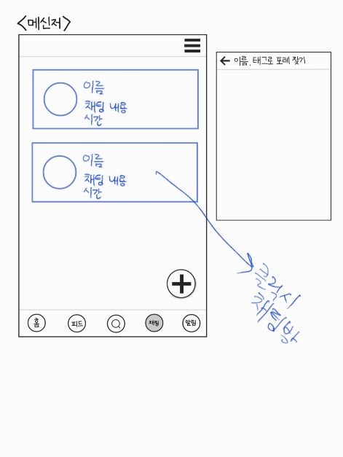
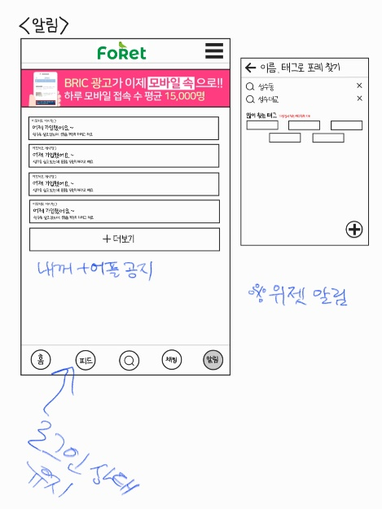
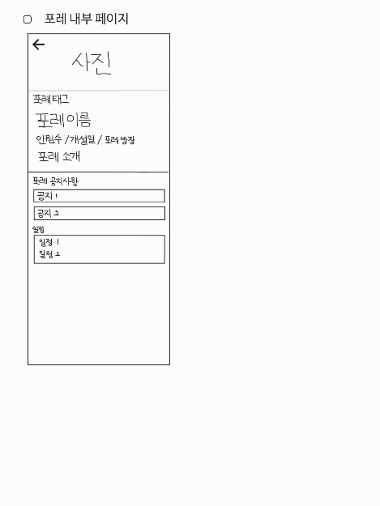
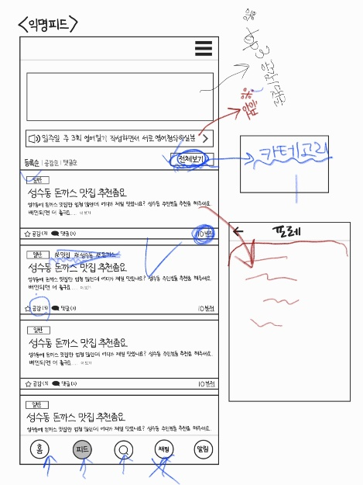
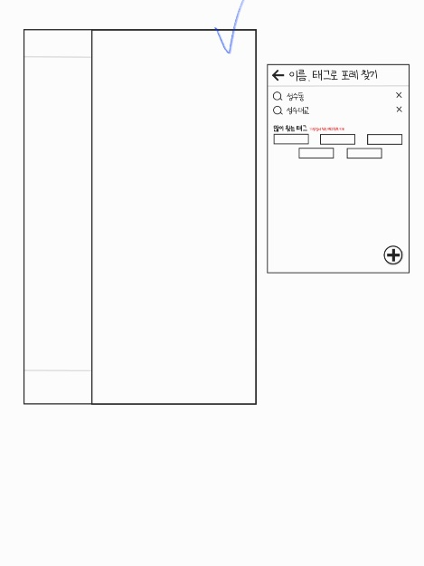
어플 초안 기획(2차, 3차)

Slide 24
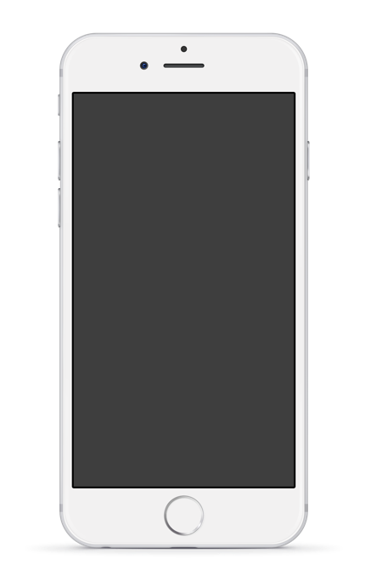
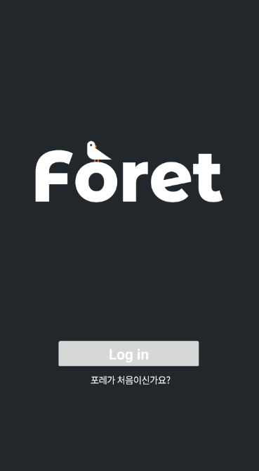
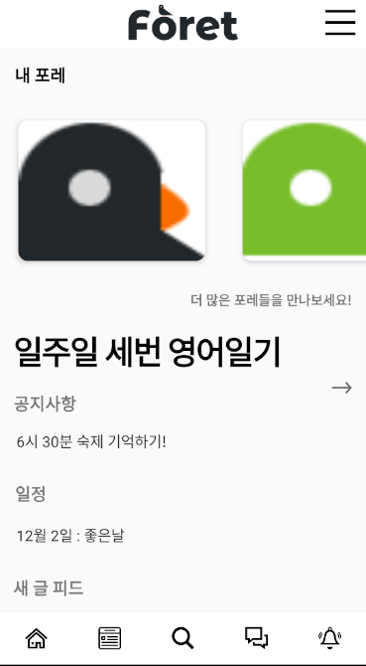
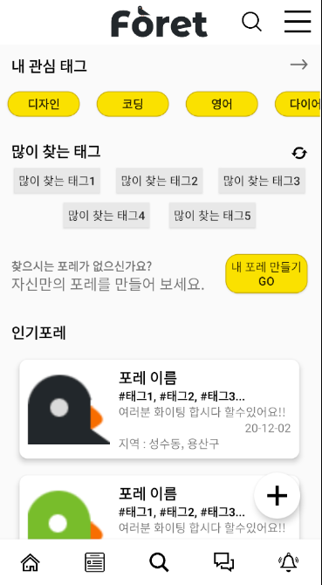
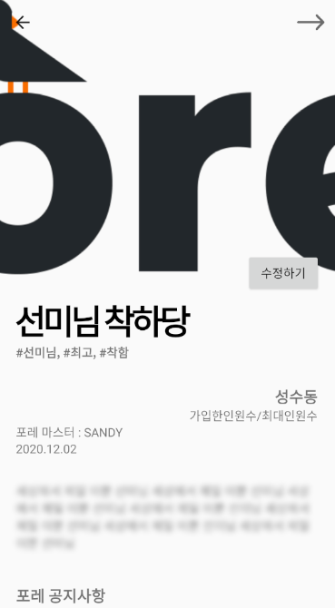
프로토타입 초안

Slide 25






전체 메뉴 로드맵
회원가입
로그인
MainActivity
도움말
앱 공지사항
내 정보
회원 정보 수정
로그아웃
홈
익명 피드
검색/추천
채팅
알림
내가 가입한 포레 정보
게시판 글
추천 태그,
추천 포레
포레 채팅
댓글
검색
개인 채팅
생성된 포레
포레 가입
포레만들기

Slide 26
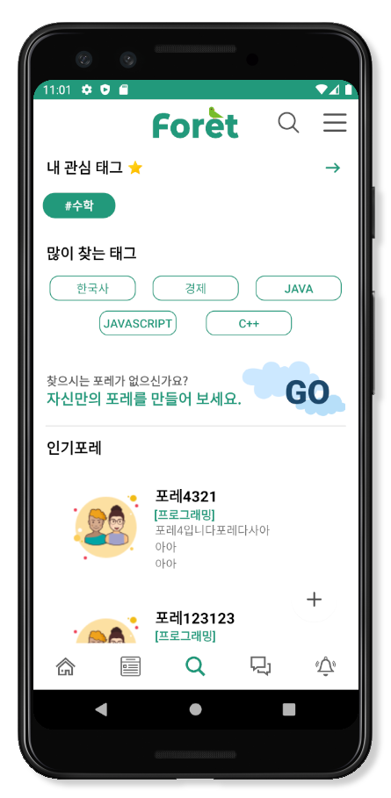
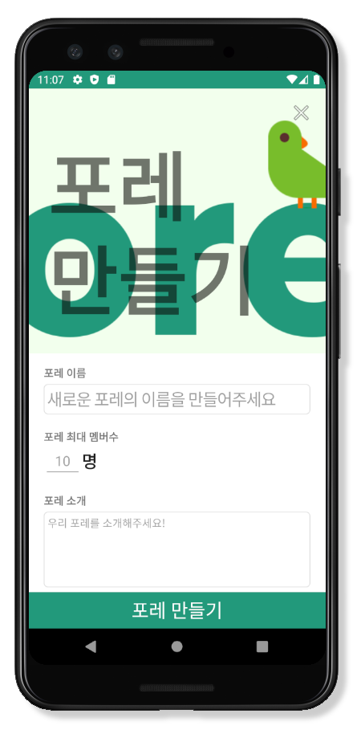

“포레를 찾거나, 만든다”

Slide 27
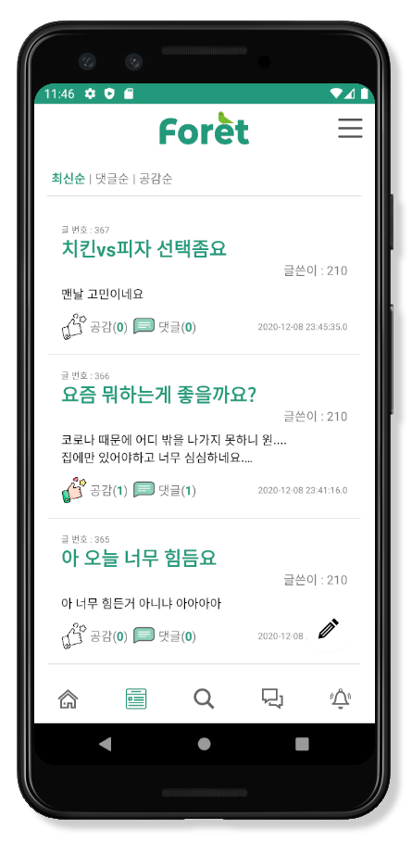

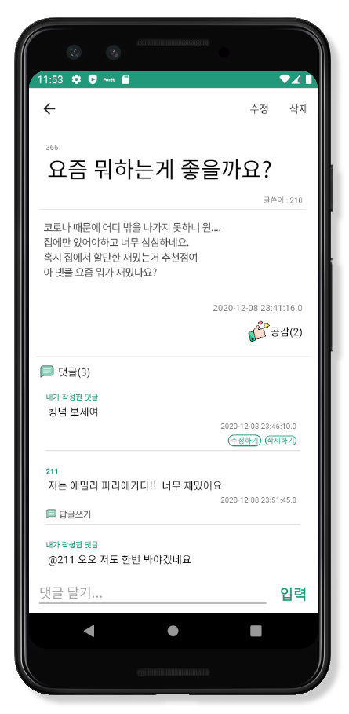
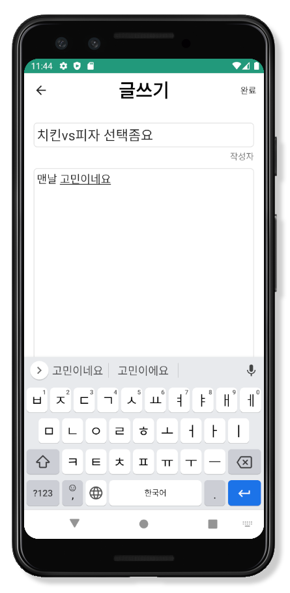
“포레 커뮤니티”

Slide 28
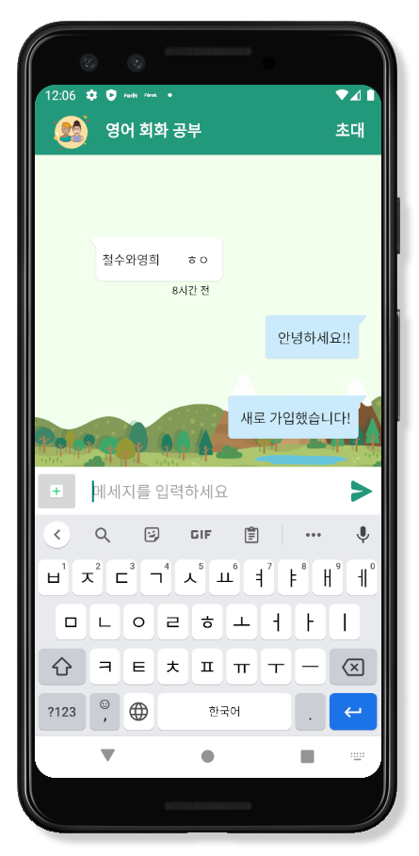
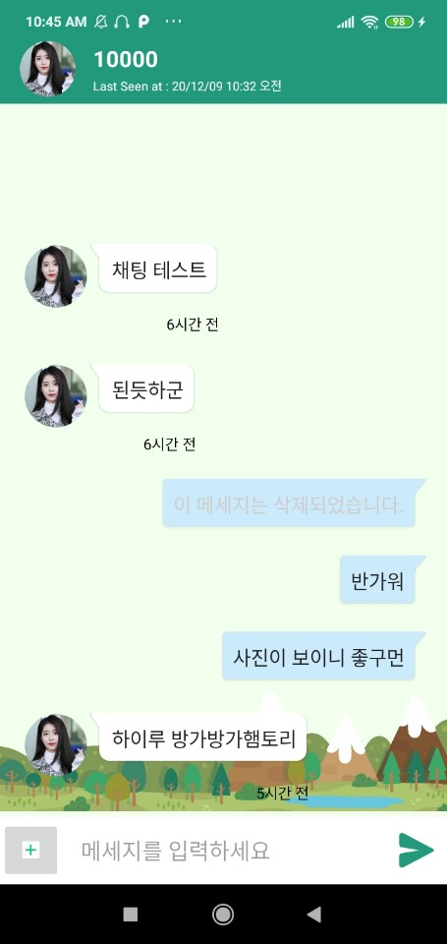

“포레에서 소중한 인연을 쌓고”

Slide 29
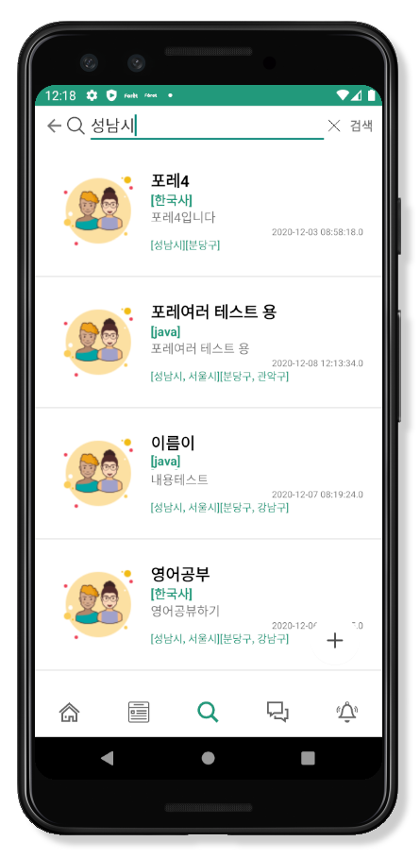
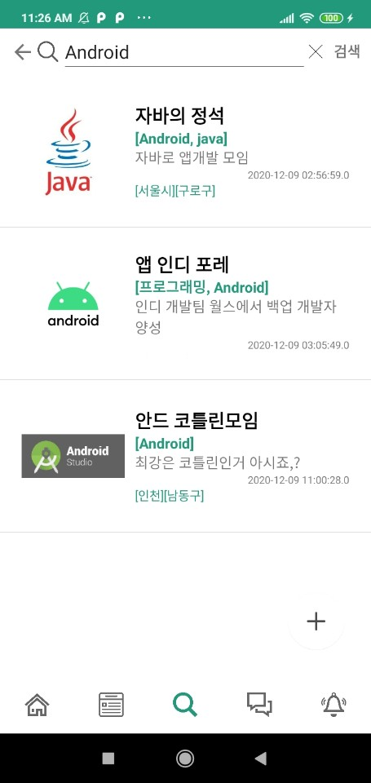
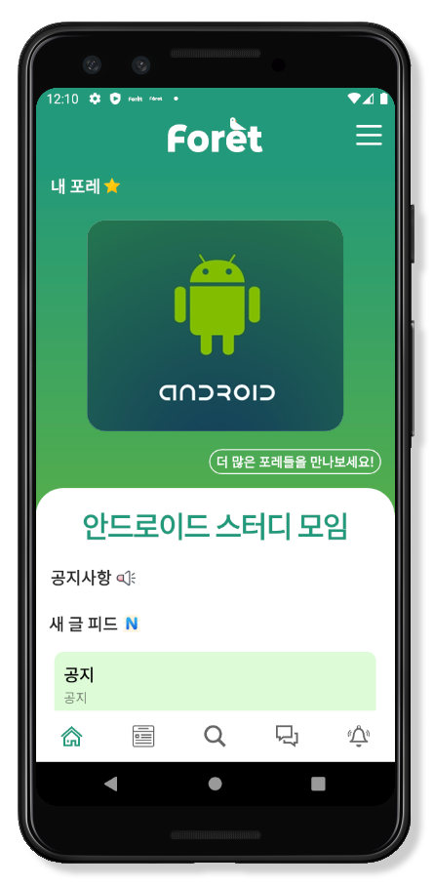

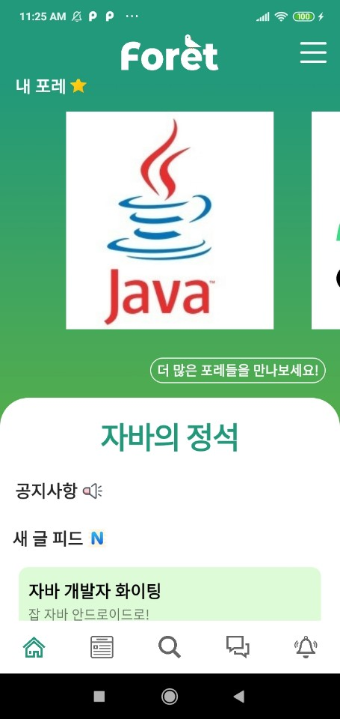
“모든 스터디”

Slide 30
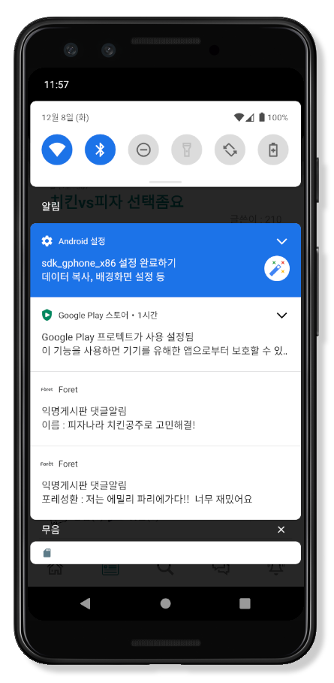
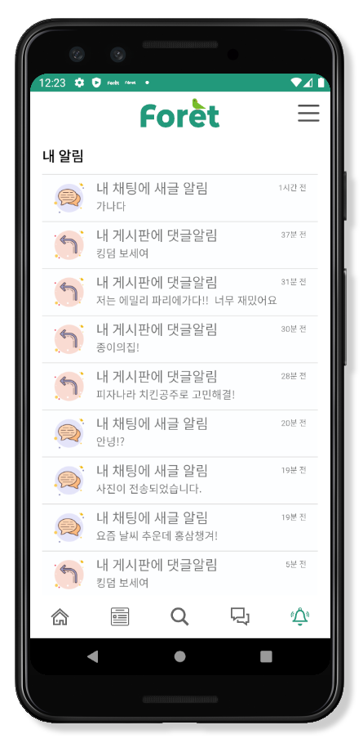
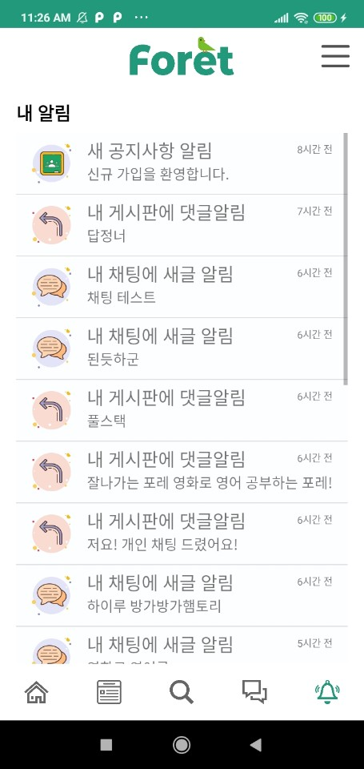

“실시간으로 당신에게
알려줄게요”

Slide 31
앱 화면 소개

Slide 32
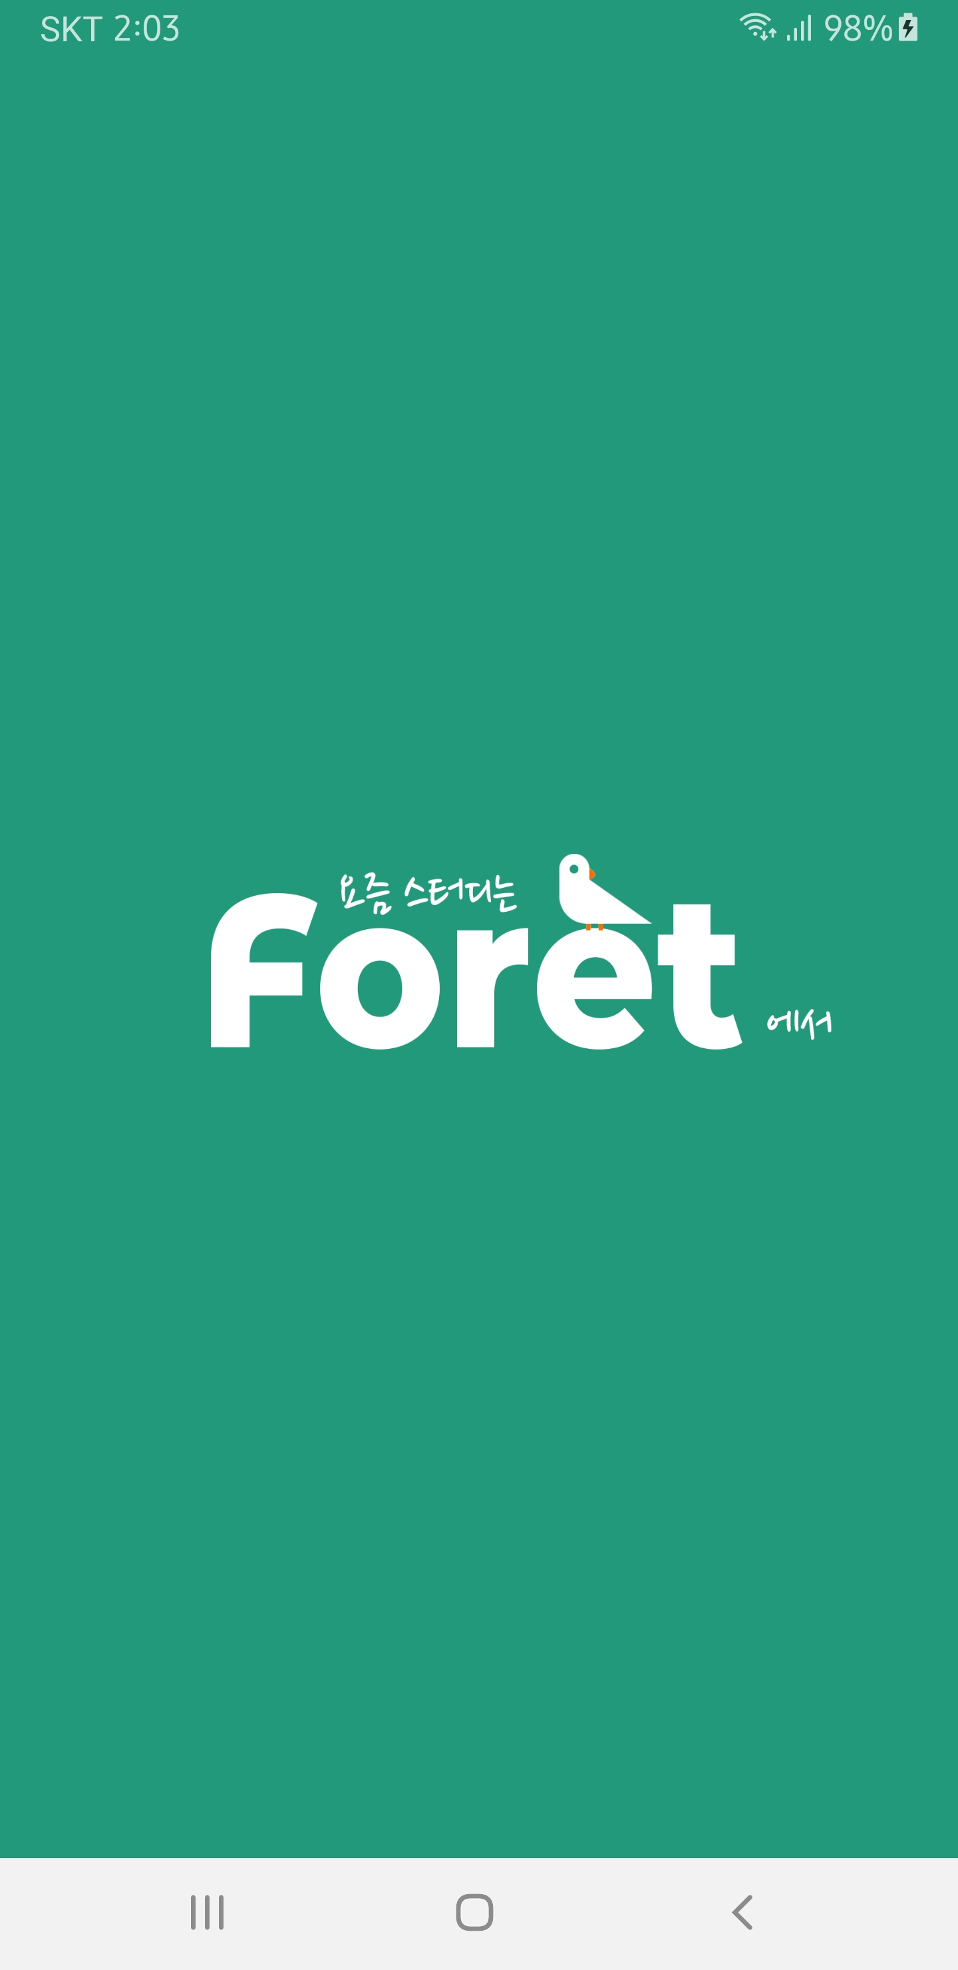
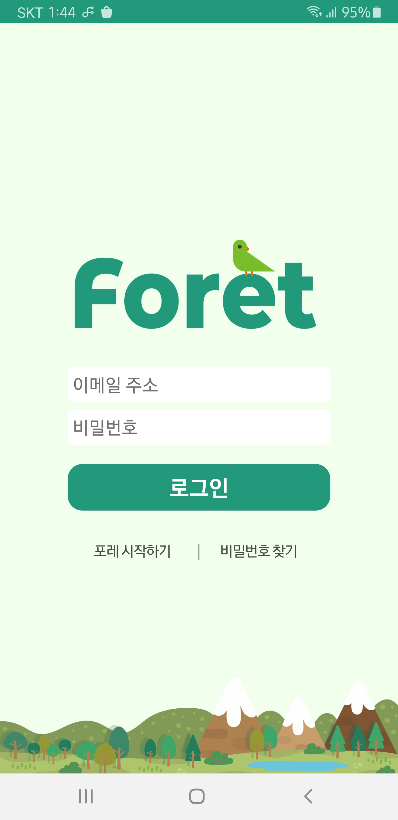
로그인
1
2
3
1
포레 앱 로그인
2
포레 앱 회원가입
3
이메일 주소를 통해 비밀번호 찾기

Slide 33
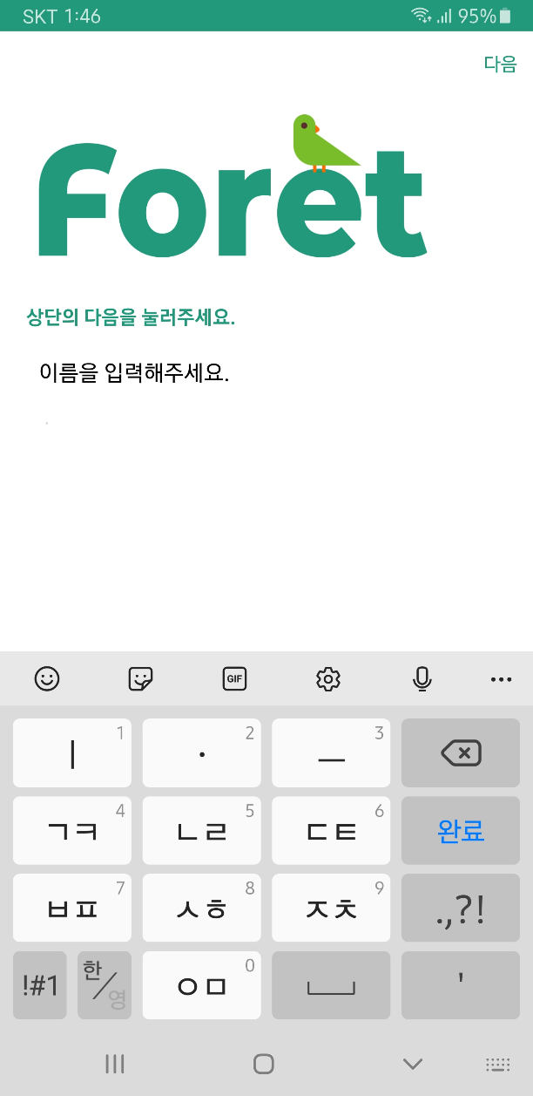
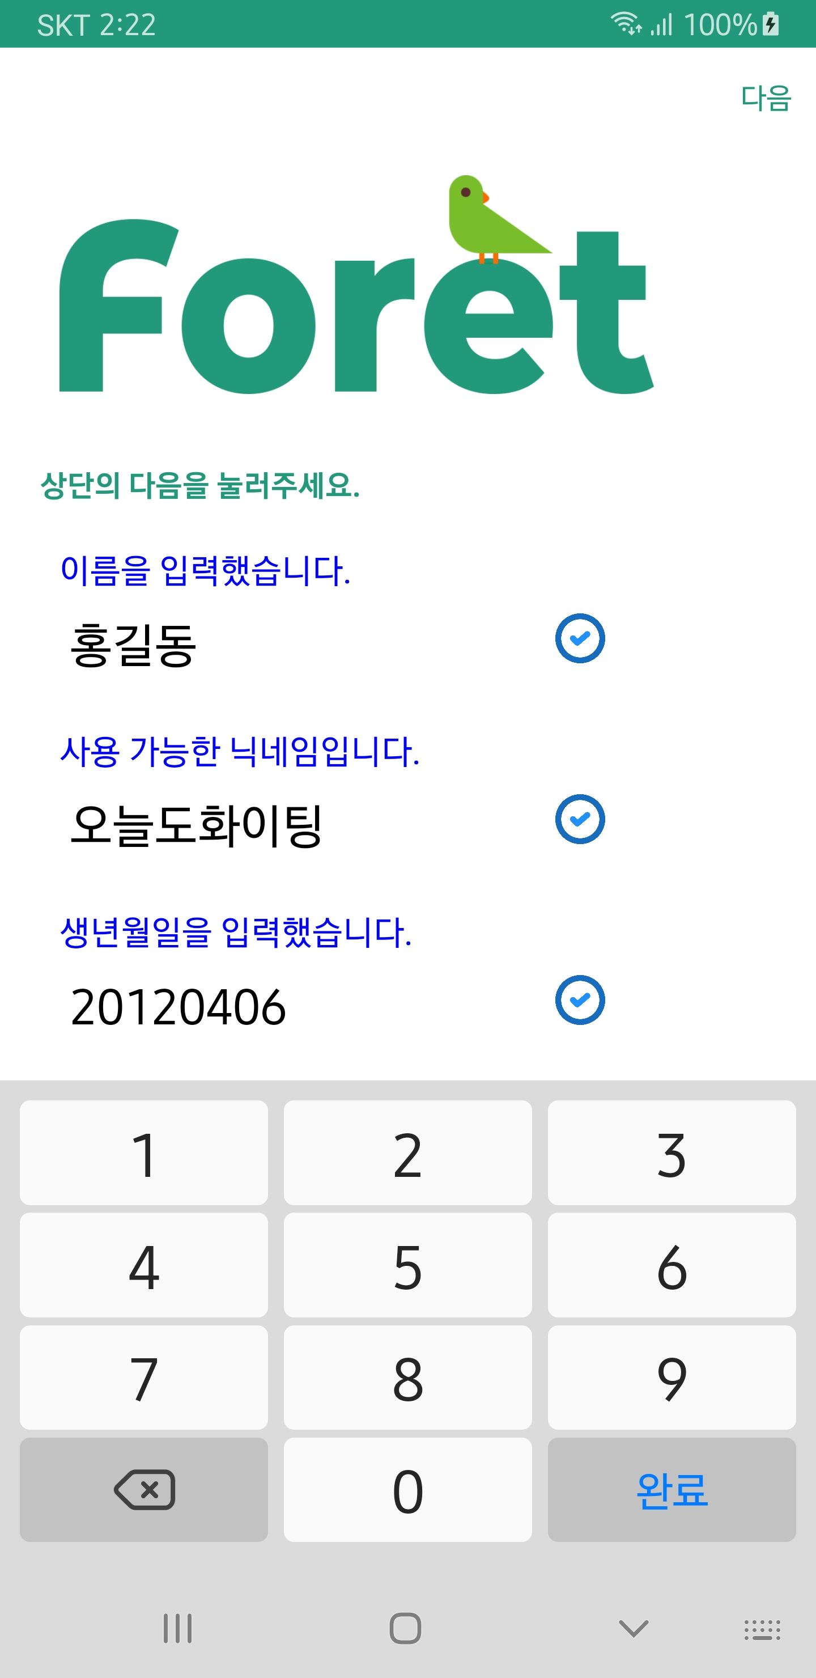
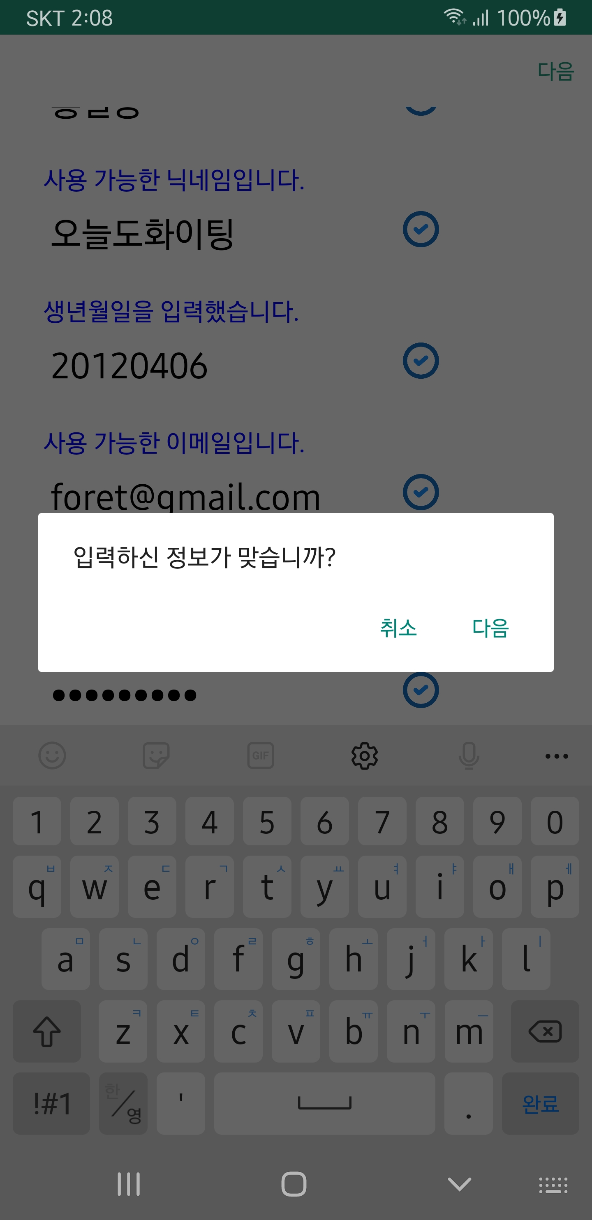
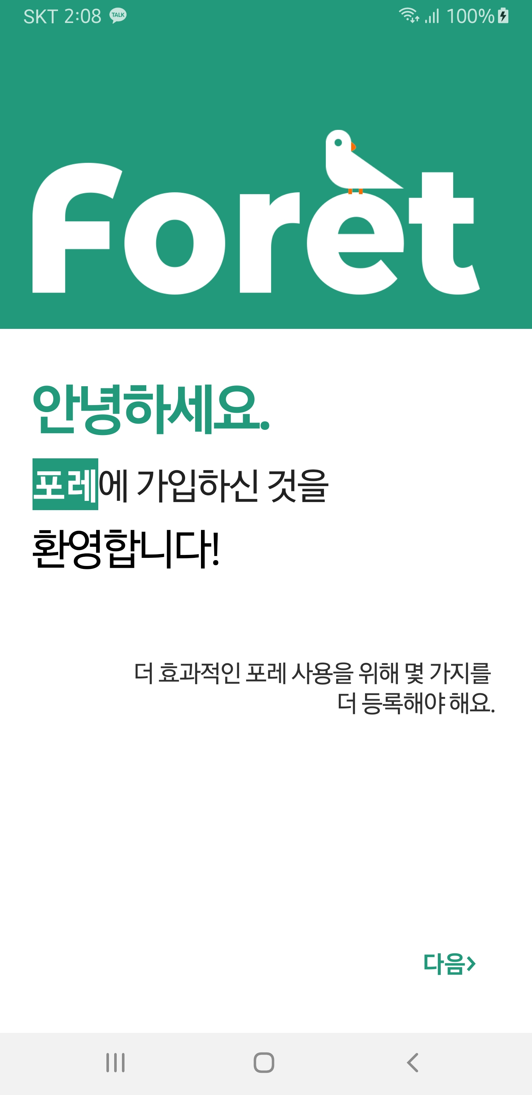
회원가입

Slide 34
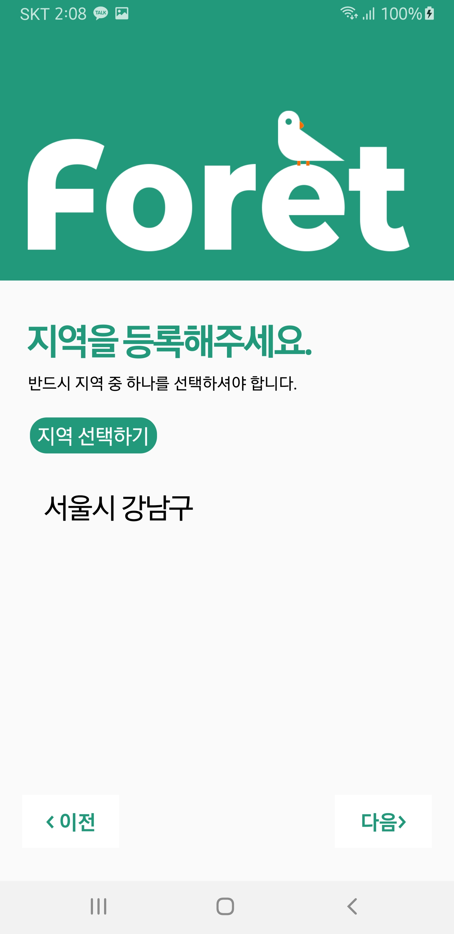




지역, 태그, 프로필 설정
<회원가입 완료>

Slide 35










MainActivity 구성
1
홈프래그먼트
하단 네비게이션 메뉴
1
2
3
4
5
HOME 익명게시판 포레 찾기/추천 채팅 알림
2
프리보드프래그먼트
3
서치프래그먼트
4
챗프래그먼트
5
노티프래그먼트

Slide 36





사이드 메뉴
MainActivity에서 오른쪽-왼쪽으로 슬라이딩시 나타난다.
회원 정보 요약 세션
1
회원 프로필 사진
1
2
회원 닉네임
2
3
3
회원 이메일 주소
4
회원 고유 아이디 (회원가입시 임의로 부여)
4
5
5
회원 가입 날짜
1
2
포레 앱 공지사항
내 정보 관리
1
2
4
로그아웃
3
4

Slide 37

HomeFragment
회원가입 직후, 가입한 포레가 없을때
가입한 포레가 있을 때
7
1
클릭시 서치프래그먼트(SearchFragment)로 이동
2
가입한 포레 프로필 사진이 나오는 부분. 가입한 포레들의 목록이 뷰페이저 형태로 출력되며 클릭시 해당 포레의
페이지로 이동
1
2
3
클릭시 서치프래그먼트(SearchFragment)로 이동
4
내가 가입한 포레의 이름이 출력되는 부분
3
5
내가 가입한 해당 포레에 등록된 공지사항
4
5
6
내가 가입한 해당 포레에 올라온 새 글들
6
7
클릭시 MainActivity의 사이드 메뉴 오픈

Slide 38



HomeFragment
회원가입 직후, 가입한 포레가 없을때
가입한 포레가 있을 때
이동
이동

Slide 39




FreeBoardFragment
3
내가 쓴 글일 경우
1
1
공감버튼
2
댓글 목록
3
답글 쓰기
긴 장문인 경우 내용을 클릭하면 더 길게 볼 수 있다.
내가 쓴 댓글or 답글일 경우에만 수정 삭제 가능
2
글쓰기
댓글 쓰기
4

Slide 40




SearchFragment
1
내가 등록한 “내 태그”목록
6
7
8
2
현재 가장 인기있는 태그 top5
1
검색된 화면으로
이동
4
인기 포레 리스트(게시글수, 멤버수)
2
7
MainActiviy 사이드 메뉴 오픈
8
내 정보 수정 화면으로 이동
3
자동완성
4
3
5
6
서치레이아웃
서치레이아웃
(searchLayout)
태그/포레 이름/지역 자동완성으로 포레를 검색
5

Slide 41



포레 가입하기
1
2

Slide 42



포레 만들기

Slide 43




ChatFragment
가입한 포레 단체 채팅방
1:1 개인 채팅
1
가입한 포레 단체 채팅방
4
1
2
1:1 채팅 목록
6
6
4
채팅에 새로 가입한 회원 초대
5
채팅 전송
6
채팅방 배경
2
3
채팅에 추가 할 수 있는 목록
3
같은 포레에 가입한 사람들
5
5

Slide 44




NotifyFragment
실시간 알림과 실시간 푸쉬알림
포레 앱에 신규 회원가입 했을때 알림
실시간 알림 기능 구현 목록
회원 가입, 포레 공지사항, 새 채팅, 내 게시글 댓글,
내 포레 알림(새 멤버, 새 글)

Slide 45
피드백

Slide 46
개선사항
2% 부족한 불완전한 기능 구현
제한된 시간 안에 초기에 기획했던 기능들을 완벽하게 구현하기엔 한계가 존재했음.
1
아직은 부족한 포레 내부 커뮤니티 요소
가입한 포레 내에서 통합 게시판 하나만 존재하기 때문에 일정, 사진첩 등의 다른 게시판들을 추가 해야할
필요가 있다.
2
스터디를 관리해줄 요소의 추가
포레 앱은 단순히 “커뮤니티앱”의 성격보다 “스터디”에 더 초점을 맞춘 앱이므로 포레 내에서 스터디를 체계적으로 관리해줄 요소가 필요함.
3

Slide 47


